Slide 1
DOMINUS
BLACK
Elkins Villareal, Jorge Rodriguez, Jafeth Araus

Slide 2
Elementos utilizados
Arduino LAFVIN | Este va a almacenar la programación y ejecutarla.
Chield L298N | Encargado de distribuir toda la energía tanto al arduino como a los sensores, etc.
Servo Motores | Los encargados de mover tanto las llantas traseras como el mecanismo de giro,
Sensor Ultrasonico | El encargado de detectar si hay o no un obstáculo en el trayecto del robot.
Sensor de color | Encargado de detectar los colores con precisión.
Carcasa, Llantas y Baterias | Toda la parte que sostendrá y le dará energia al robot (Baterias 3.6V).

Slide 3
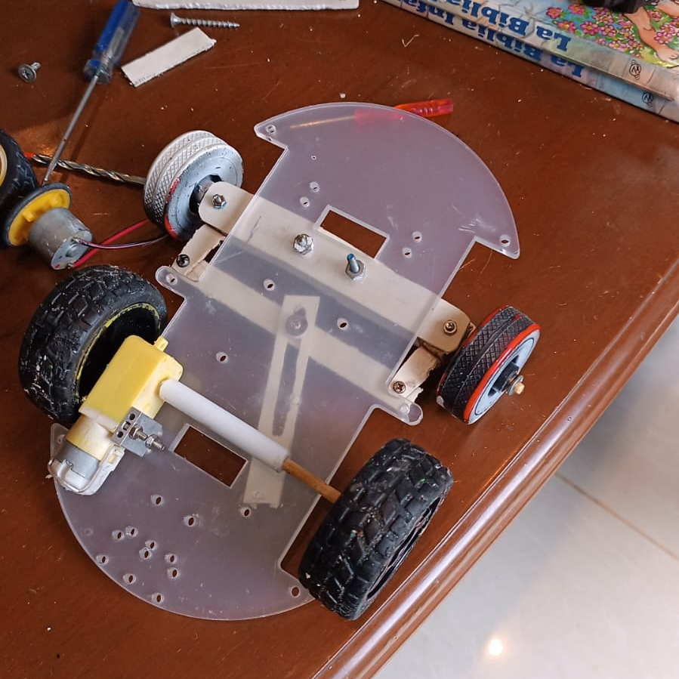
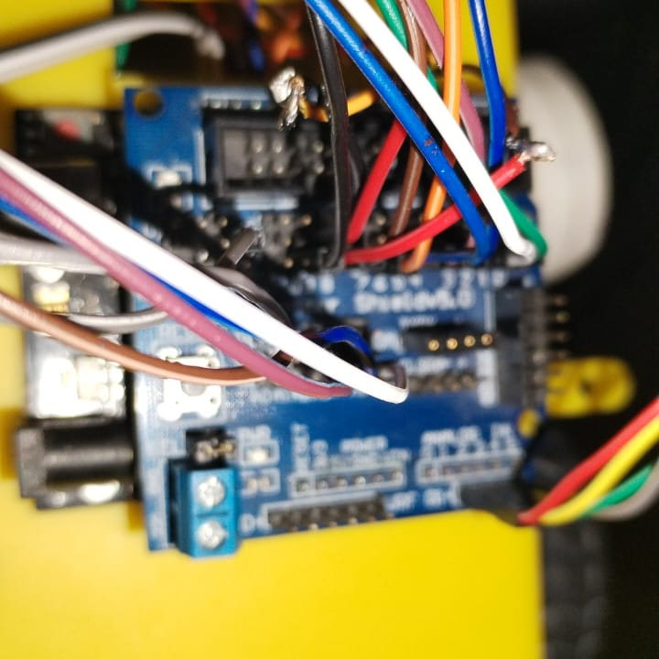
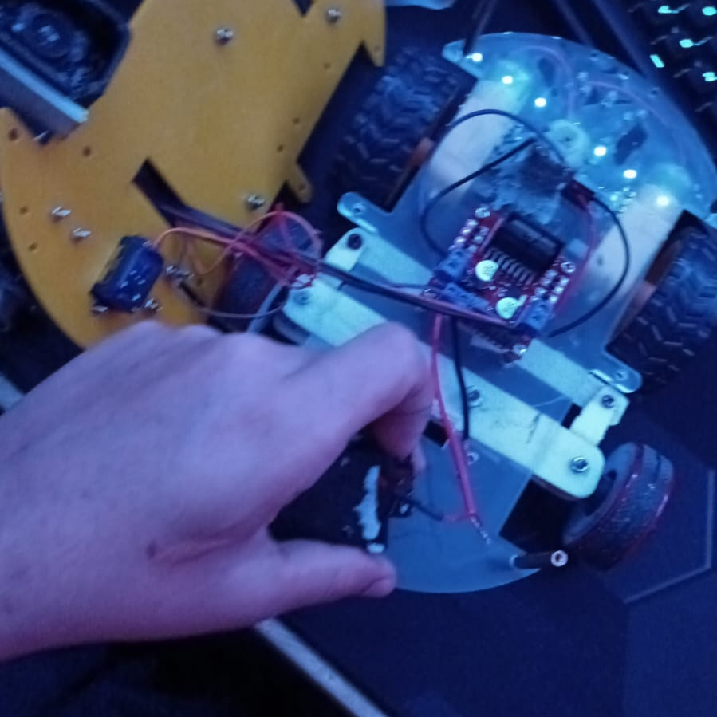
Proceso de armado
01
02
03
INICIO
INTERMEDIO
FINALIZANDO

Slide 4
Desarrollo
construcción
Programación
En la construcción del robot nos topamos con distintos obstáculos, pues debíamos inventar un mecanismo automático que girara a donde quisiéramos y de esta forma dirigir el robot para que esquivara lo mejor posible los obstáculos
En la programación del robot tuvimos que ajustar varias veces los sensores, el ángulo en que giraría el robot y en especial el ultrasónico para que detectara a la distancia justa y que así el robot pudiera actuar correctamente a las pruebas.

Slide 5
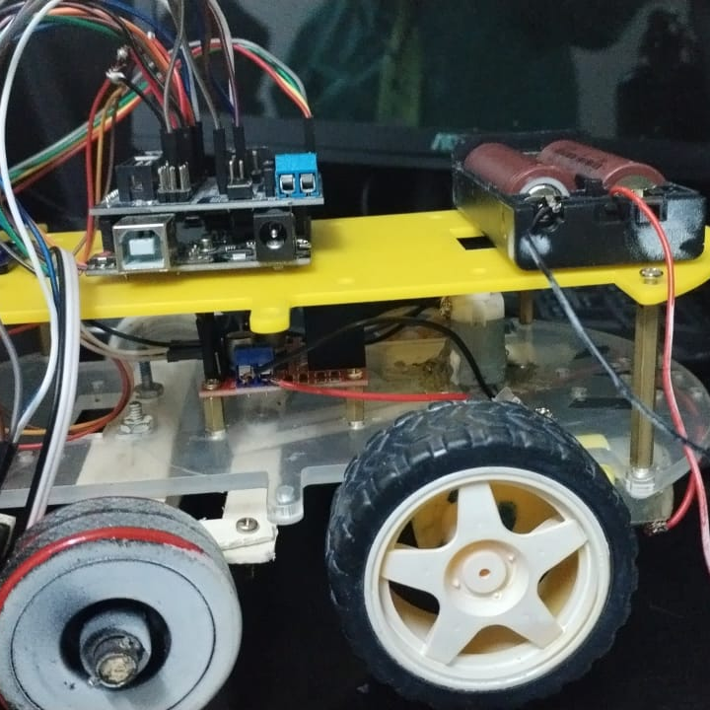
OBSERVACIONES
El robot está conformado por dos niveles, el apartado inferior contiene tanto los motores, el Chield L298N y claro las llantas. En el apartado superior podemos ver los sensores, el arduino LAFVIN, además de la fuente que proporcionará la energía (Baterias de 3.6V)

Slide 6
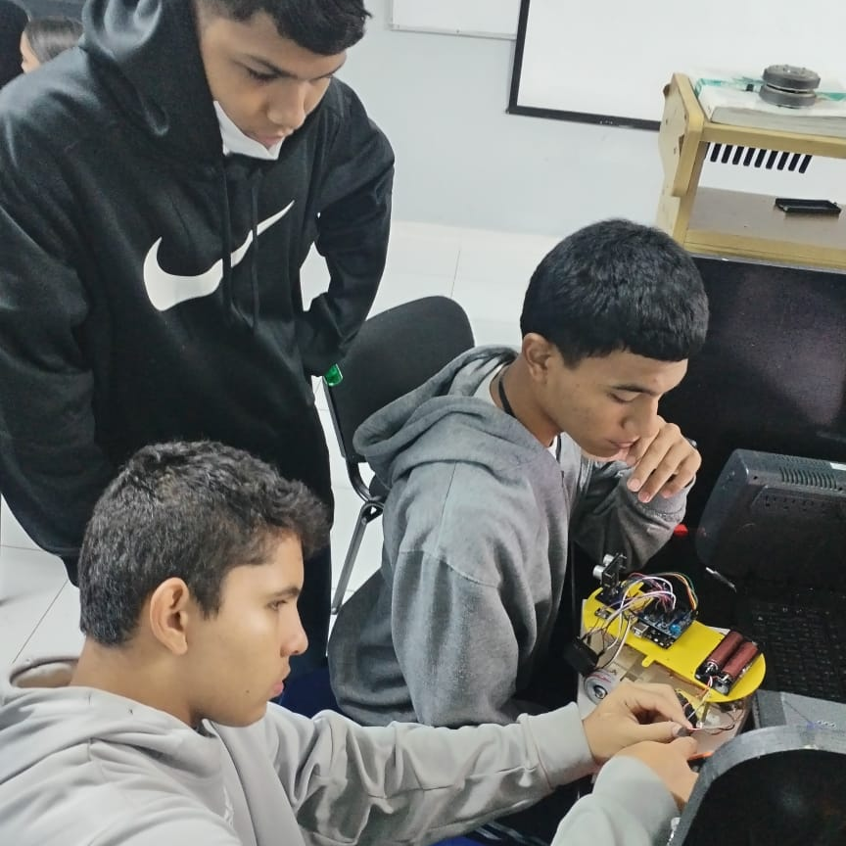
DOMINUS BLACK TEAM

